Slide 1
CHUẨN BỊ

Slide 2
Notes:
GV khen những HS đã chuẩn bị đủ đồng dùng, khen những HS đã ngồi đẹp sau 30s để sẵn sàng vào giờ học

Slide 3
KHỞI ĐỘNG

Slide 5
Chú bé chăn cừu đã nói dối điều gì?
Vì nói dối, chú bé đã nhận lại hậu quả gì?
Em rút ra được bài học gì từ câu chuyện của chú bé chăn cừu?

Slide 6
Nói dối là một tính xấu mà chúng ta cần tránh. Cậu bé chăn cừu vì nói dối quá nhiều mà đã đánh mất niềm tin của mọi người và phải chịu hậu quả cho những lỗi lầm của mình. Em không nên nói dối như bạn ấy.

Slide 7
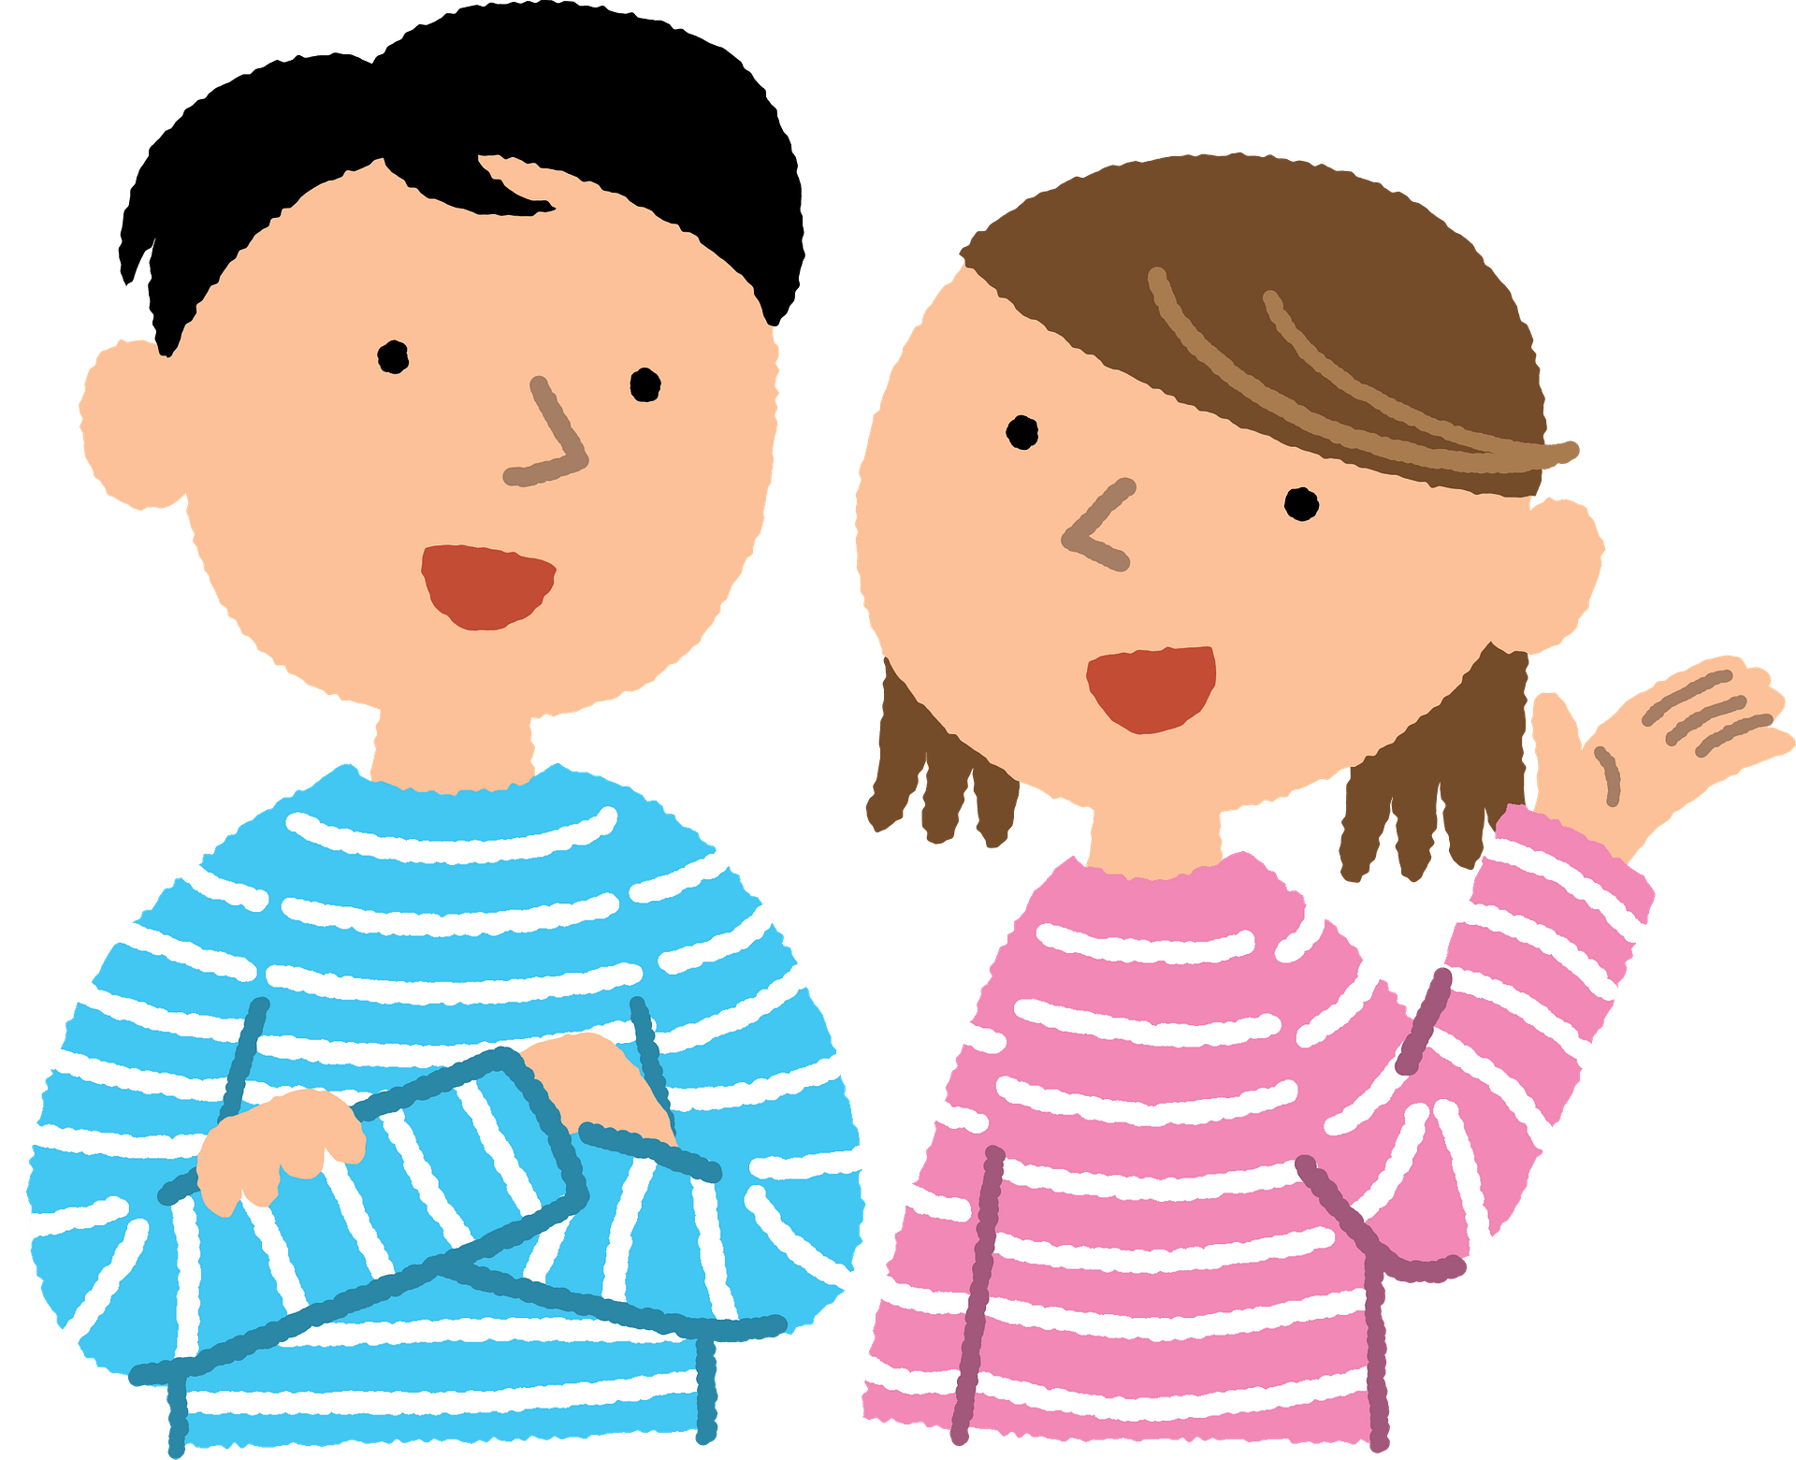
CHỦ ĐỀ 7: THẬT THÀ
Bài 20: Không nói dối

Slide 8
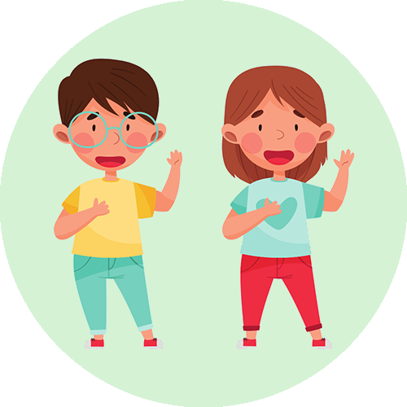
KHÁM PHÁ

Slide 9
Khám phá vì sao
không nên nói dối

Slide 10
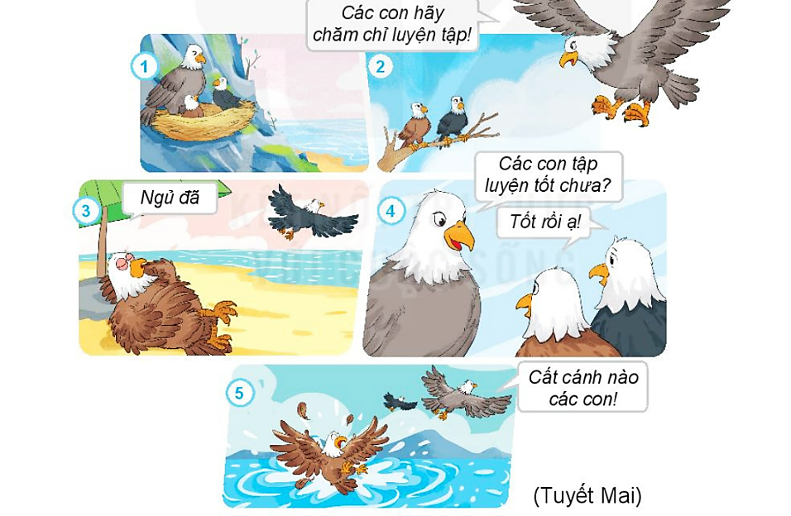
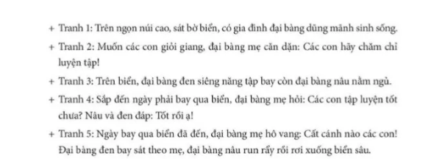
Kể chuyện theo tranh
Notes:
GV cùng HS khai thác từng bức tranh để nắm kĩ nội dung cậu chuyện, sau đó GV kể lại toàn bộ câu chuyện, thầy cô xóa ND câu chuyên trên slide khi dạy nhé

Slide 11
Đại bang nâu nói dối mẹ điều gì?
Vì nói dối mẹ, đại bàng nâu nhận hậu quả như thế nào?
Em có lời khuyên gì cho đại bàng nâu?

Slide 12
Kết luận: Vì nói dối mẹ nên đại bàng nâu đã bị rơi xuống biển. Nói dối không những có hại cho bản thân em mà còn khiến mọi người không tin tưởng.
Vì sao em không nên nói dối?

Slide 13
LUYỆN TẬP

Slide 14
HĐ 1: Em chọn cách làm đúng

Slide 15
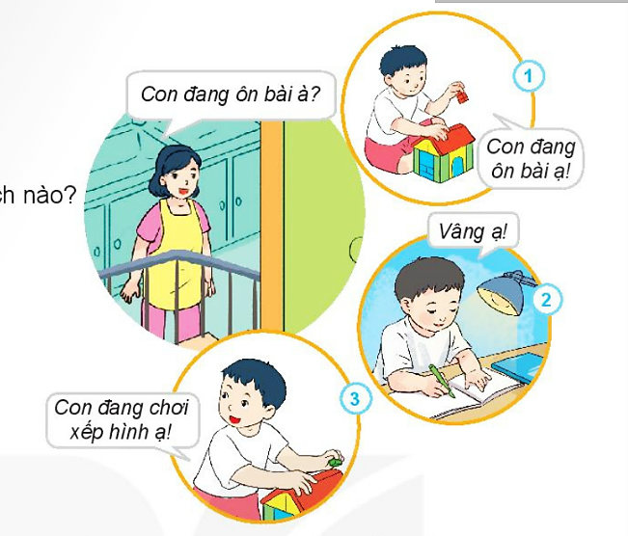
Em chọn cách làm nào?
Notes:
GV nêu tình huống và khai thác các cách xử lí của các bạn trong tranh, cho HS thảo luận và nêu ý kiến em chọn cách làm nào

Slide 16
Tranh 1: Bạn nói là đang ôn bài nhưng lại chơi xếp hình, như vậy là nói dối.
Tranh 2, 3: Bạn nói đúng sự thật về việc mình đang làm.

Slide 17
HĐ 2: Chia sẻ cùng bạn

Slide 18
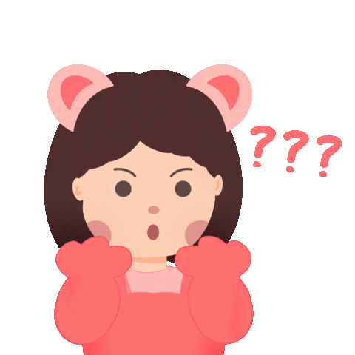
MỘT PHÚT DŨNG CẢM
Đã bao giờ em nói dối chưa?
Em cảm thấy như thế nào khi nói dối?
Notes:
GV có thể tương tác thêm: Nếu đuộc chọn lại thì lúc đó em sẽ xử lí như thế nào, em sẽ chọn cách nói thật hay nói dối…

Slide 19
VẬN DỤNG

Slide 20
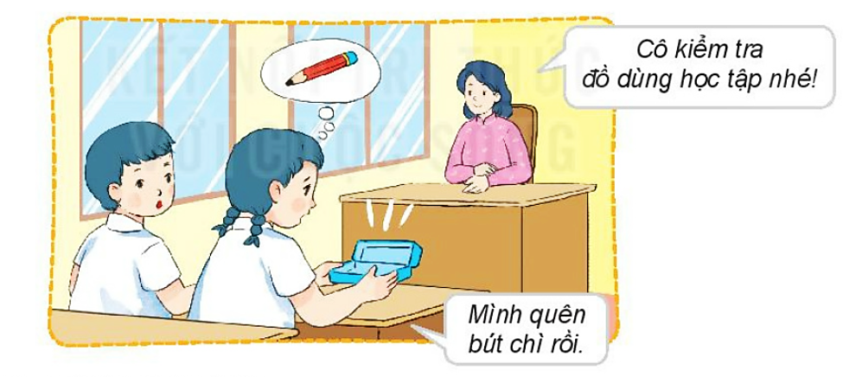
Em sẽ nói gì với cô giáo trong trường hợp sau:
Notes:
GV nêu tình huống, HS thảo luận và đưa ra cách xử lí tình huống

Slide 21
Em nên thành thật nói chuyện với cô giáo:
Thưa cô, em lỡ để quên bút ở nhà.
Thưa cô, hôm nay em quên không mang theo bút.
Em hứa ngày mai sẽ mang bút ạ!

Slide 22
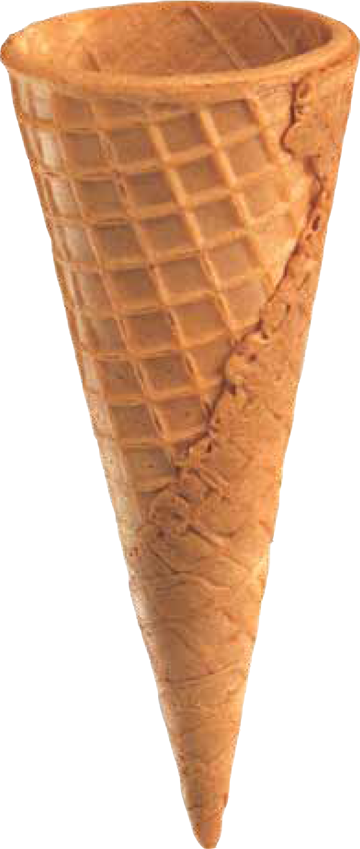
1
2
3
4
5
Next
Notes:
Click vào số để đến câu hỏi
Click vào cái kem để cho điểm thầy cô muốn tặng cho HS (1 cục kem tương ứng 1 điểm)
Chơi theo nhóm, nhóm nào được nhiều điểm nhất là chiến thắng nhé thầy cô
Next để đến phần dặn dò

Slide 23
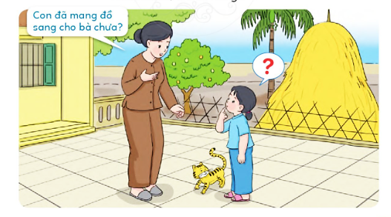
Xử lí tình huống: Mẹ nhờ em mang đồ sang cho bà, nhưng em quên mất. Khi mẹ hỏi em đã mang đồ sang cho bà chưa, em nên xử lí như thế nào?
Em nên nói thật với mẹ, xin lỗi mẹ và mang sang ngay cho bà.
Shop
Notes:
Enter để ra đáp án, ấn vào shop để quay lại bảng điểm

Slide 24
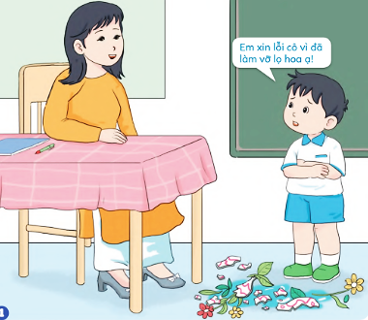
Em có đồng ý với cách xử lí của Nam không? Vì sao?
Em đồng ý vì Nam đã dũng cảm nhận lỗi.
Shop
Notes:
Enter để ra đáp án, ấn vào shop để quay lại bảng điểm

Slide 25
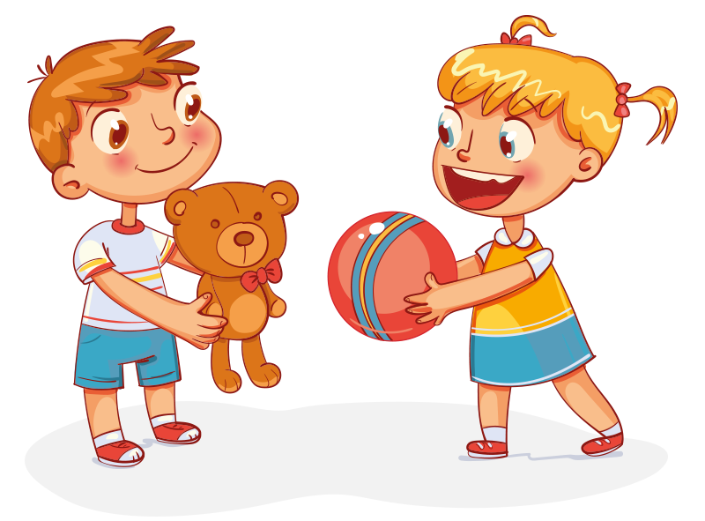
Theo em, không nói dối có lợi ích gì?
Không nói dối chứng tỏ em là một người trung thực, dũng cảm, khiến mọi người luôn yêu quý và tin tưởng em.
Shop
Notes:
Enter để ra đáp án, ấn vào shop để quay lại bảng điểm

Slide 26
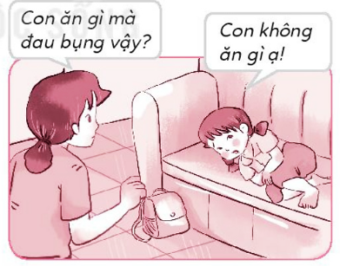
Nói lời khuyên cho bạn: Tan học về, Liên ăn vặt ở cổng và bị đau bụng. Khi về nhà, mẹ hỏi “Con ăn gì mà đau bụng vậy”, Liên trả lời “Con không ăn gì ạ”
Bạn nên nói thật cho mẹ biết để mẹ biết cách đưa bạn đi khám hoặc giúp bạn đỡ đau bụng.
Shop
Next
Notes:
Enter để ra đáp án, ấn vào shop để quay lại bảng điểm

Slide 27
Em luôn nói lời chân thật vì:
Miệng xinh nói lời thật thà
Thầy yêu, bạn mến, mẹ cha vui lòng.
Em rút ra được điều gì từ bài học hôm nay?
Shop
Notes:
Enter để ra đáp án, ấn vào shop để quay lại bảng điểm

Slide 28
DẶN DÒ

